Slide 1
Fakeshops im Internet
Erik Baumann
Notes:
Wir werden heute unseren Blick auf eine der dunklen Seiten des Internets: Fakeshops.

Slide 2
Ablauf
Wie erkenne ich einen Fakeshop?
Die Methoden der Täter
Sich gegen Fakeshops schützen
Wie wichtig ist das für die Schule?
Ideen zur Umsetzung im Unterricht
Notes:
Zum Ablauf: Wir beschäftigen uns zunächst mit der Theorie hinter der Praxis von Fakeshops. Das heißt, wir beantworten Fragen wie: Wie erkenne ich einen Fakeshop? Wie gehen Täter vor? Wie schütze ich mich gegen Fakeshops?
Im Anschluss versuchen wir das Ganze mit der Unterrichtspraxis zu verbinden, indem wir darüber diskutieren, ob die Thematik für die Schule wichtig ist. Zudem werden Ideen zur Umsetzung im Unterricht vorgestellt und gemeinsam analysiert.

Slide 3


Notes:
Fakeshops begegnen uns im Grunde überall im Internet. Mit unfassbar günstigen Angeboten versuchen sie uns zum Kauf zu verleiten. Es werden täglich 5 solcher Seiten beim Verbraucherschutz gemeldet. Und das ist ein Problem!

Slide 4
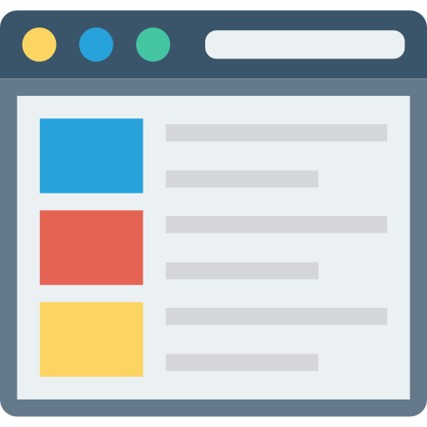

Was macht ihr?
Notes:
Wie geht ihr beim Online-Einkauf auf einer unbekannten Webseite vor? Worauf achtet ihr?

Slide 5
Ein Beispiel…
Nehmt die Screenshots und
Dokumente unter die Lupe!
Notes:
Ich habe euch ein Paradebeispiel für einen Fakeshop mitgebracht. Diesen Shop gab es tatsächlich (er wurde nur bereits gelöscht…) und es sind Leute darauf hereingefallen. Nehmt die Screenshots und Zahlungsbelege etc. unter die Lupe und untersucht diese nach Auffälligkeiten!

Slide 6
Woran erkenne ich einen Fakeshop?

Slide 7
Fragen, die man sich stellen sollte (vorher):
Ist die Website bekannt?
Rechtschreibung und Grammatik?
AGB fehlerhaft oder kopiert?
Passt die URL zum Angebot?
Hat der Shop Social Media?
Impressum?
Im Voraus zahlen?
Ist das Prüfsiegel echt?
Handelsregister und Umsatzsteuer-ID? (www.handelsregister.de, www.ust-id-pruefen.de)
Sind die Angebote realistisch?
Nutzerrezensionen?
schon einmal angerufen?
Kontakt nur über E-Mail?
Browserwarnungen?
schon gesucht?
wird mit unschlagbaren, zeitl. begrenzten Angeboten gelockt?
Notes:
Whois-Dienst: https://whoer.net/de/checkwhois

Slide 8
Fragen, die man sich stellen sollte (währenddessen, nachher):
Bekomme ich eine korrekte Bestellbestätigung?
Kontakt nur in Englisch oder schlechtem Deutsch?
Ungewöhnliche Bankverbindungen?

Slide 9
Manchmal gar nicht so einfach…
…denn die Differenz zu normalen Websites wird immer geringer!
Notes:
Der Grund, weshalb immer noch Leute darauf hereinfallen: Die gefälschten Webseiten werden immer besser – der Unterschied ist kaum zu erkennen!

Slide 10
Die METHODEN der Täter

Slide 11
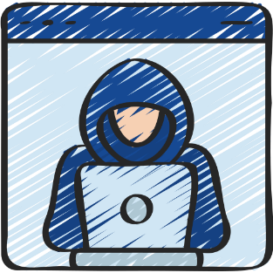
DIE WERBEMAIL

Slide 12

Notes:
Hier verschicken Täter eine Werbemail, die den Kunden direkt zum Shop führen soll.

Slide 13
DIE KOPIE

Slide 14
Strg + C
Strg + V
Notes:
Die Online-Auftritte von anderen Unternehmen werden kopiert inkl. der Angebote. Die URL weicht minimal von der echten Seite ab (Bsp.: Notebooksbilliger-Angebote.de statt Notebooksbilligers.de).

Slide 15
DIE VORKASSE

Slide 16

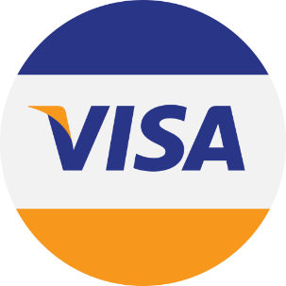


Notes:
Oft werden viele Zahlungsmöglichkeiten vorgeschlagen aber meistens bleibt nur die Vorkasse übrig. Sie nutzen dafür etwa PayPal, weil sie dafür keine Vorgaben erfüllen müssen und der Käuferschutz von PayPal ist zeitlich befristet (die Faker reagieren einfach nicht auf die Reklamationen).

Slide 17
DAS PRÜFSIEGEL

Slide 18

EHI-Geprüfter Online Shop
Trusted Shops
s@fer-shopping
internet privacy standards
Notes:
Rechtschreibfehler oder ungeschickte Formulierungen werden immer weniger. Somit werden die Fakeshops oft mit erfundenen Prüfsiegeln unabhängiger Institute ausgestattet. Es werden Fake-Siegelprüf-Seiten passend erstellt, damit bei einer Siegelüberprüfung die Seite als zertifiziert angezeigt wird. Es gibt vier bekannte vertrauenswürdige Siegel: EHI-Geprüfter Online Shop, Trusted Shops, s@fer-shopping und internet privacy standards.

Slide 19
DIE ÜBERNAHME

Slide 20

Notes:
Aktive Webseiten werden teils übernommen und in Unterverzeichnissen werden die eigenen Fakeshop-Seiten abgespeichert (eigentliche Betreiber bemerken dies vielleicht nicht, da beispielsweise kleine Vereinswebseiten oder private Homepages nicht immer durch die Betreiber mit ausrechend Sicherheitsupdates versorgt, mit sicheren Passwörtern abgesichert oder regelmäßig kontrolliert werden)

Slide 21
DIE REAKTIVIERUNG

Slide 22

Notes:
Bereits gekündigte Webseiten anderer Nutzer werden wieder reaktiviert. Dort werden dann Fakeshops eingerichtet (vorher können unter dieser Adresse seriöse Anbieter gewesen sein: Apotheken, Anwälte, Restaurants, Sportvereine, …). Dies hat den Zusatz, dass die Fakeshops dann leichter gefunden werden können!

Slide 23
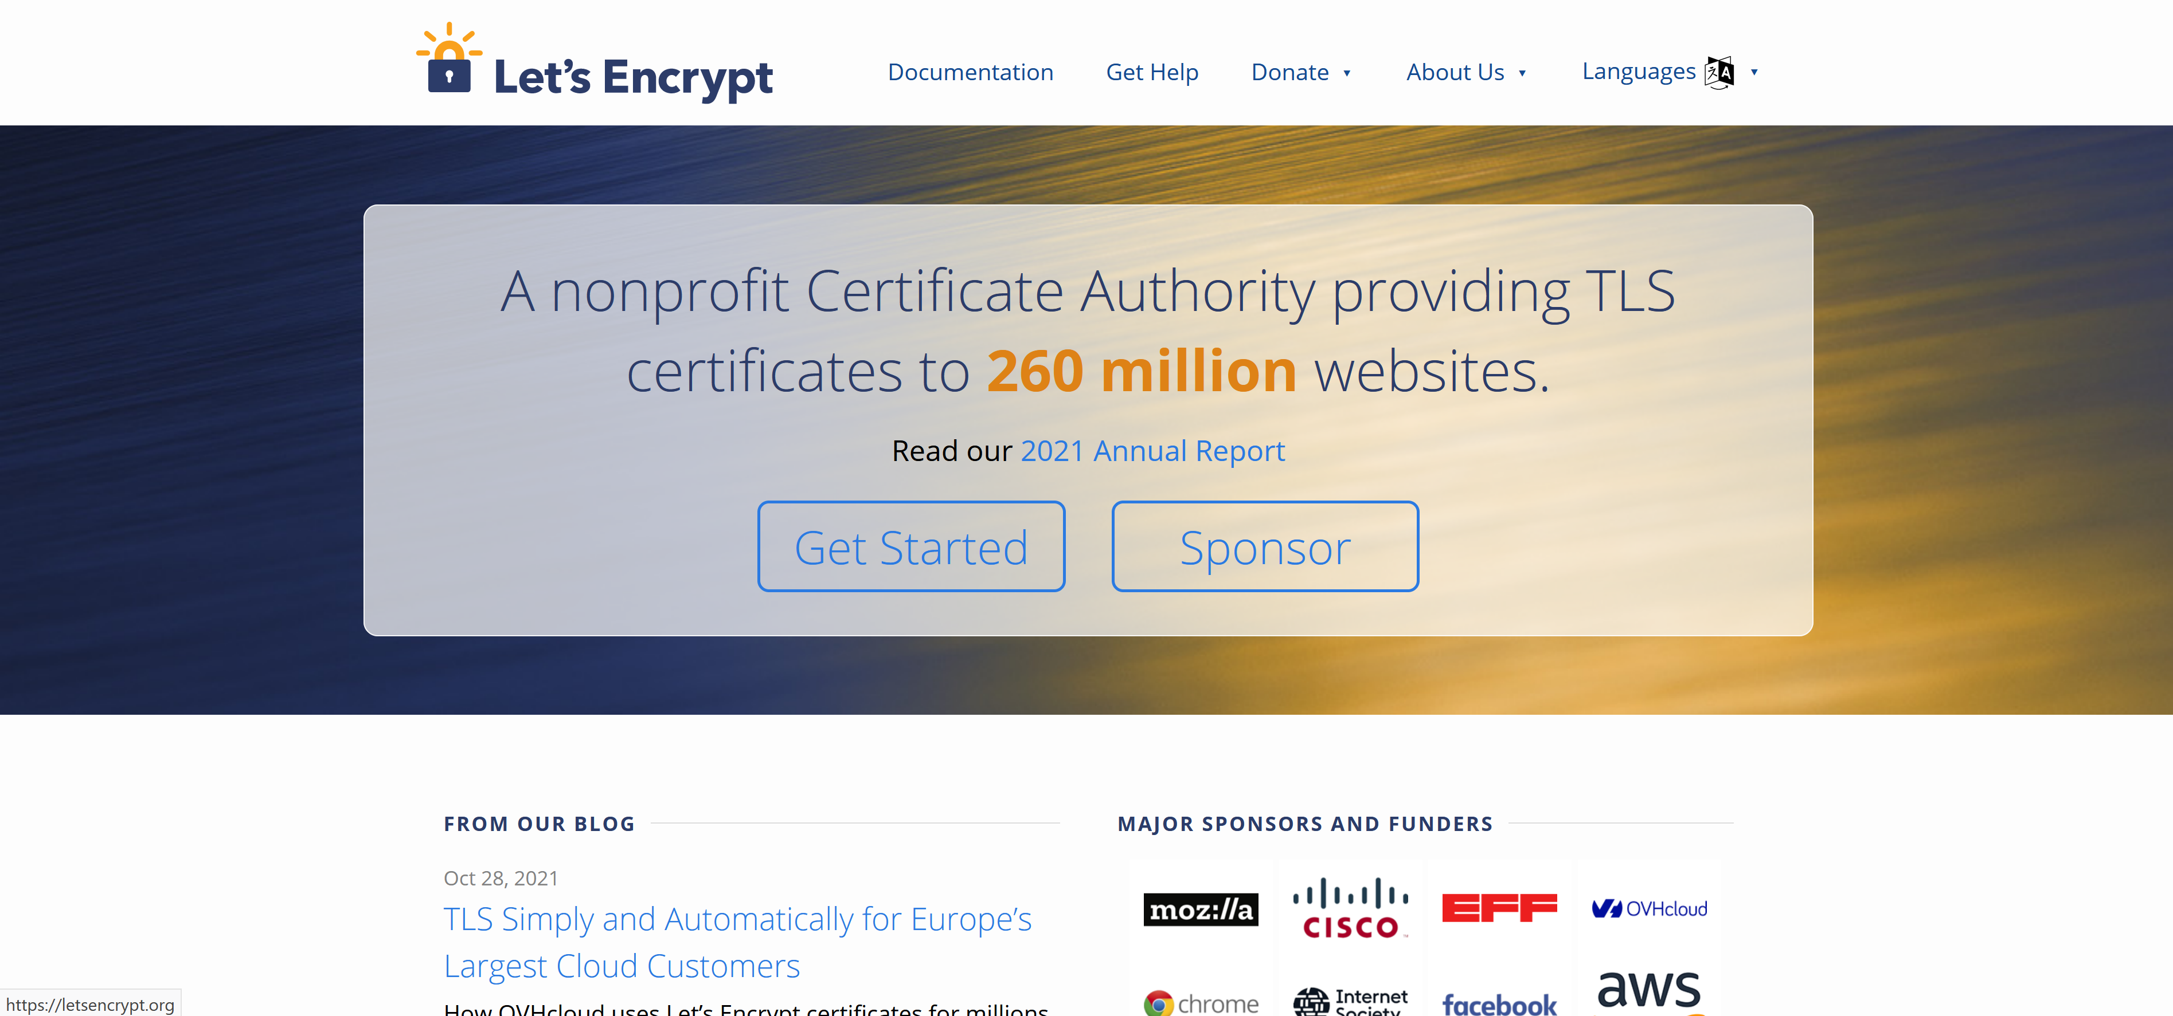
So kommen Täter sonst noch an die Fake-URLs
denic.de → Domain
letsencrypt.org → https
Notes:
Hier erhalten die Täter ihre URLs und https Sicherungen.

Slide 24
DAS PHARMING

Slide 25
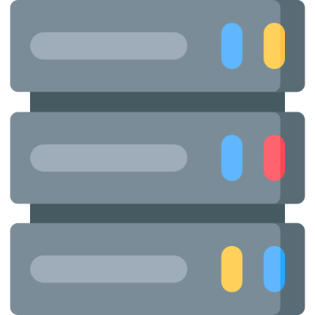

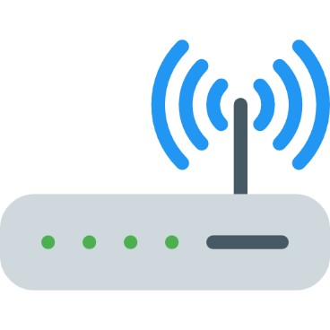
Wie funktioniert ein DNS-Server?
meinshop.de
meinshop.de
meinshop.de
meinshop.de
ISP-DNS
Notes:
Bevor wir uns mit Pharming beschäftigen, müssen wir verstehen, wie ein DNS-Server (Domain-Name-Service) funktioniert. Ein DNS-Server ist eine Art Telefonbuch für Webseiten. Zuhause geben wir eine URL ein. Diese wird an den Router weitergegeben. Dieser leitet die Adresse wiederum an den ISP-DNS-Server (Internet Service Provider) weiter. Kennt er die Adresse selber nicht, werden weitere DNS-Server angepingt, bis ein Server die Adresse kennt.

Slide 26

Pharming
Ziel: Malware installieren, Geld, Datenklau
Umleitung auf gefälschte Webseiten
  Angriff auf DNS-Server
Notes:
Also: Was ist jetzt Pharming? Es ist eine Umleitung vom Netz-Traffic auf gefälschte Webseiten (Weiterentwicklung von sog. Phishing-Methoden). Ähnlich wie das Phishing, beinhalten die Ziele dieser Methode Datenklau, Malware Installationen und das altbekannte Geld. Um die Methode anwenden zu können, muss ein DNS-Server angegriffen werden. Pharming-Attacken leiten Nutzeranfragen durch die Manipulation des Domain-Name-Service- (DNS) Protokolls von der eigentlich angesteuerten auf eine IP-Adresse um, die unter der Kontrolle des Angreifers steht.

Slide 27

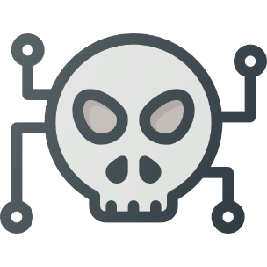
Variante 1
kompromittieren den Rechner des Opfers oder Router (Drive-by Pharming)
  vorher meist ein Phishing-Angriff
  ändern das local host file (wird über Malware manipuliert)
Nutzer wird beim nächsten Versuch eine Website aufzurufen umgeleitet
Notes:
Die Angreifer kompromittieren den Rechner des Opfers und verändern das lokale Verzeichnis der IP-Adressen ('local host file'). Das leitet den User dann beim nächsten Versuch, eine bestimmte Seite aufzurufen, um - in der Regel auf täuschend echt nachgebildete Fake-Webseiten. Bei dieser Methode findet im Vorfeld in der Regel ein Phishing-Angriff statt oder das 'local host file' wird per Malware manipuliert. Neben Rechnern sind auch Router ein gängiges Ziel von Pharming-Angriffen - das wird auch als Drive-by Pharming bezeichnet.

Slide 28
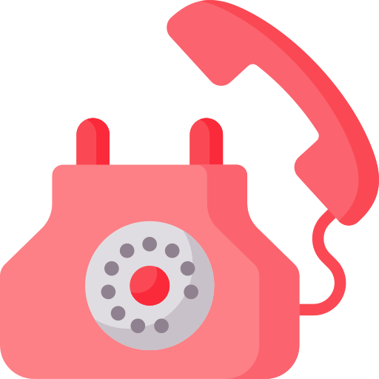
Phishing-Methoden
Spam- bzw. Werbemails
Werbeanrufe per Telefon
Notes:
Zu gängigen Phishing-Methoden gehören Spam- oder Werbemails und auch Werbeanrufe. Zusätzlich existiert die Möglichkeit des Quishings (QR-Code-Phishing).

Slide 29

Variante 2
nutzen Schwachstellen von DNS-Servern aus
besonders raffiniert, da der Nutzer keine Fehler machen muss
Notes:
Die Angreifer leiten den Traffic um, indem sie Schwachstellen von DNS-Servern ausnutzen. Das hat zur Folge, dass die Opfer auf eine IP-Adresse umgeleitet werden, die unter Kontrolle der Angreifer steht. Diese Methode ist besonders raffiniert, da der Nutzer hierbei keinen Fehler begehen muss, um auf der Fake-Webseite zu landen.
Gelangen generell diese DNS-Informationen eines so kompromittierten Servers in den Cache eines Internet Service Providers, besteht die Möglichkeit, dass sich diese auf weitere Router und Rechner ausbreiten. Genau das spielte sich im Jahr 2010 bereits ab: Damals stand der betroffene Server in China, was dazu führte, dass die im Reich der Mitte etablierten Zensur-Maßnahmen sich auf andere Länder ausweiteten.

Slide 30
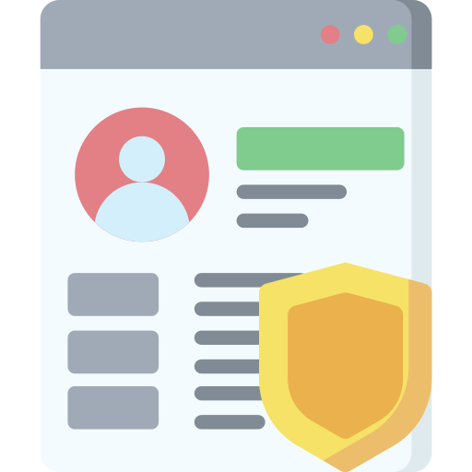
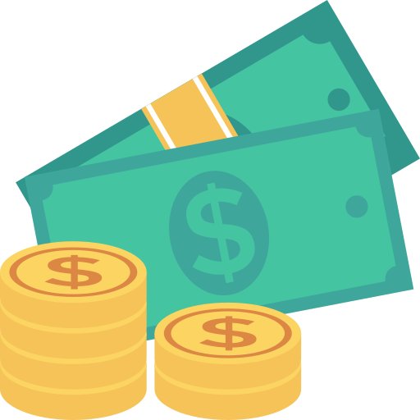
Wozu dieser Aufwand?
Notes:
Nun kann man sich die Frage stellen, wozu eigentlich so ein riesiger Aufwand?
Die Antwort ist mittlerweile klar: Geld und Daten, die wiederum für weitere kriminelle Machenschaften genutzt werden können.

Slide 31
Der Witz:
Im Darknet kann man fertige Fakeshops kaufen.
Man braucht nicht viel
informatische Kompetenz…
Notes:
Im Darknet werden bereits fertige Shops angeboten und verkauft. Die Käufer bewerten diese sogar und geben Verbesserungsvorschläge ab!

Slide 32
Warum gibt es ausgerechnet in Deutschland so viele
Fakeshops?
Notes:
In Deutschland gibt es keine Inhalts- und Identitätsprüfung, d.h. Webseiten und damit auch Fakeshops können einfach so erstellt werden. Die Seite denic vergibt zum Beispiel die Domains ohne dies zu prüfen. In Dänemark wird eine Inhalts- und Identitätsprüfung durchgeführt.

Slide 33
Was kann passieren, wenn ich auf einen
Fakeshop hereingefallen bin?

Slide 34
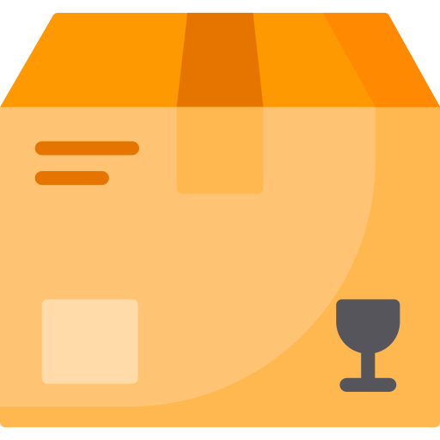
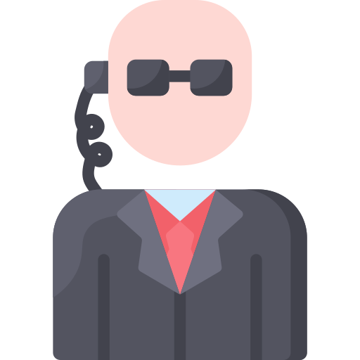



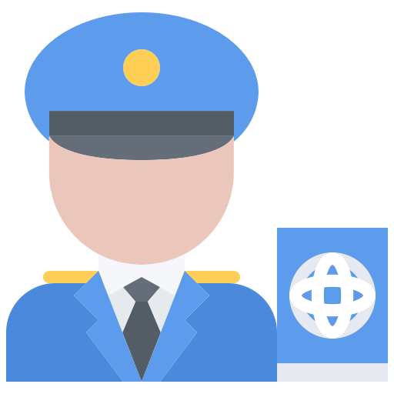
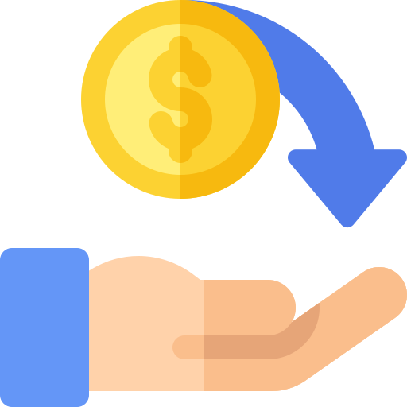

Notes:
→ keine Ware
→ gefälschte Markenartikel
→ minderwertige Ware
→ Geld kommt nicht zurück
→ das überwiesene Geld geht an sog. Finanzagenten
→ Zoll beschlagnahmt die Ware (bie etwa Fälschungen)

Slide 35

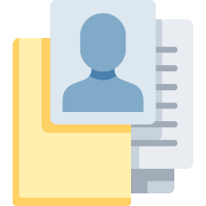
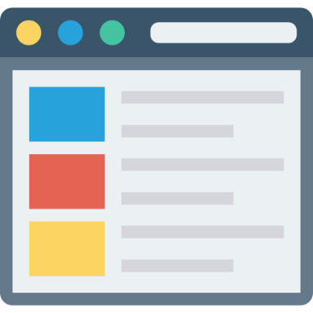

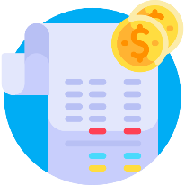
Noch schlimmer: Datenklau
Notes:
Es geht noch schlimmer als das:
die Domainnamen werden mit missbräuchlich erlangten privaten Daten angelegt
→ Rechnungen für bestellte Ware, obwohl man dort nicht bestellt hat
→ pers. Daten und Zahlungsdaten werden für weitere Betrügereien gesammelt und später missbraucht
Identitätsklau
Verkauf der Daten im Darknet

Slide 36
Was sollte ich tun, wenn ich betrogen wurde?

Slide 37
Frage an euch:
Wie gut kann die Polizei dagegen vorgehen bzw. das ganze nachverfolgen?
Screenshots machen und:
  Bank oder Finanzdienstleister informieren
  Polizei informieren und Anzeige erstatten
Notes:
Die Antwort: Nicht wirklich gut… da dies durch die zunehmend genialen Methoden immer schwerer wird.

Slide 38
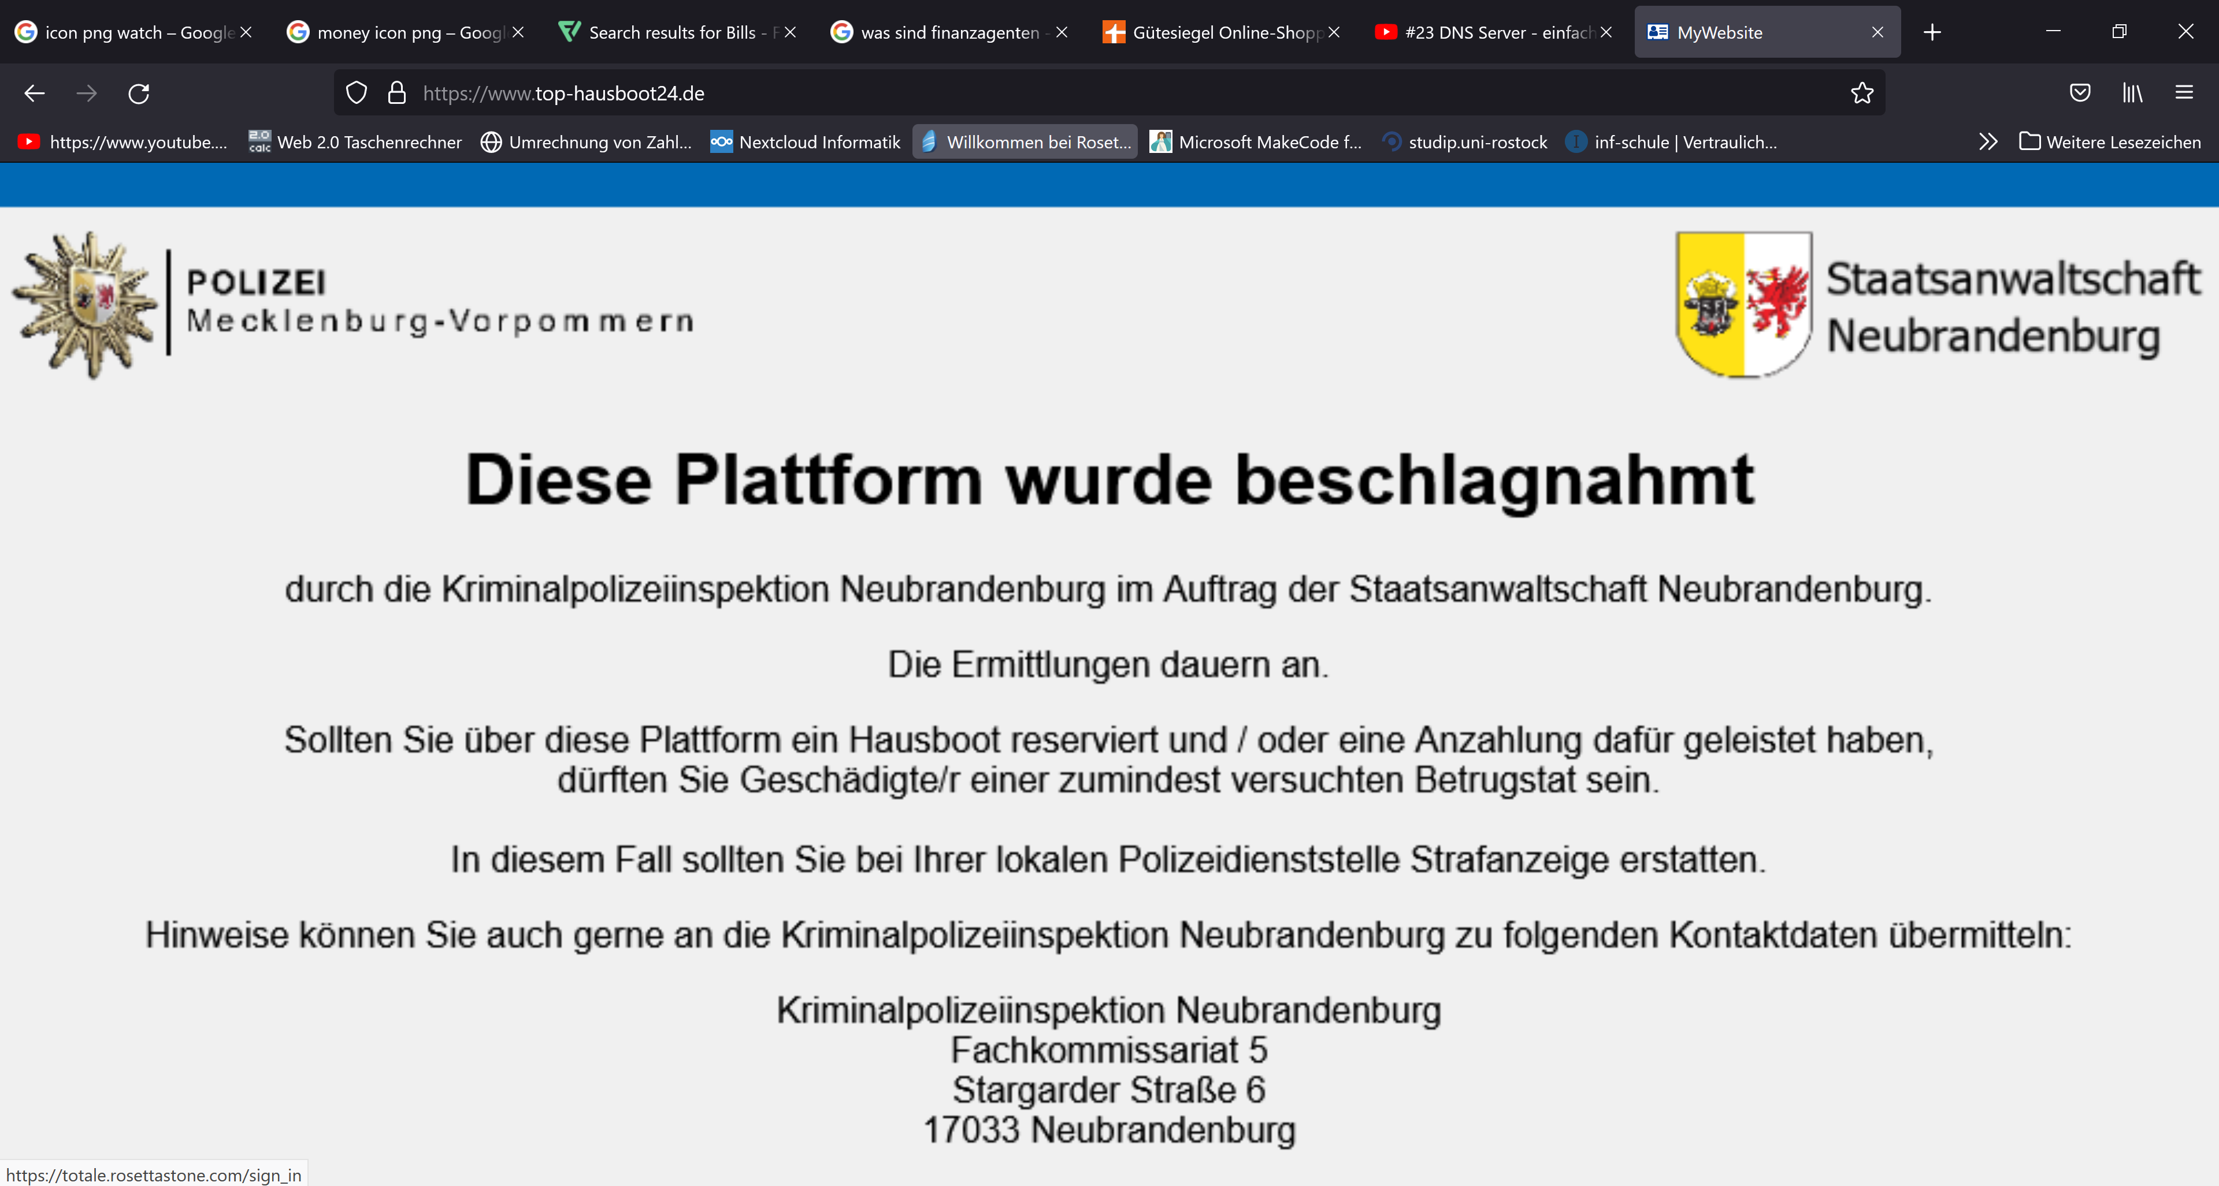
Wie es aussehen sollte:
https://www.top-hausboot24.de/
Notes:
Hier seht ihr eine von der Polizei beschlagnahmte Seite. (Leider nicht mehr auffindbar…)

Slide 39
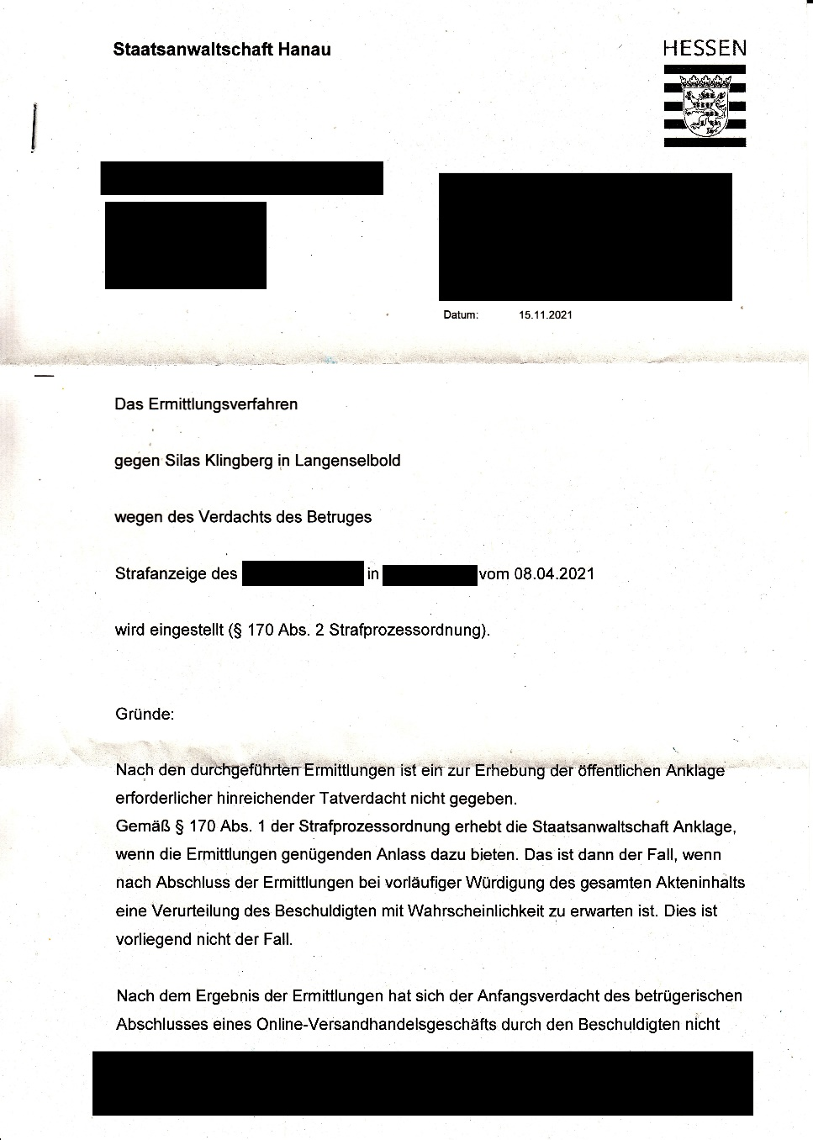
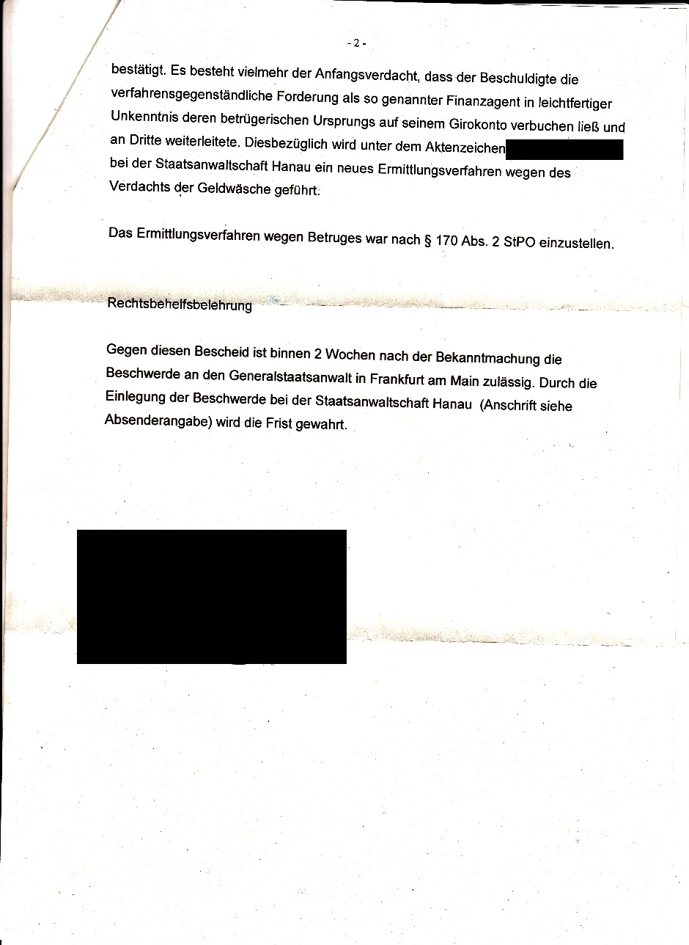
Fortsetzung Paradebeispiel
Notes:
Hier die zum Paradebeispiel passende Strafanzeige, wegen die wegen „nicht hinreichenden Tatverdachts“ eingestellt wurde.

Slide 40
Wie kann ich mich davor schützen?
Notes:
Jetzt bleibt die Frage offen, wie man sich davor schützen kann.

Slide 41
Augen auf beim Internetkauf!
Notes:
Die ganz oben genannten Merkmale sollten stets berücksichtigt werden!

Slide 42
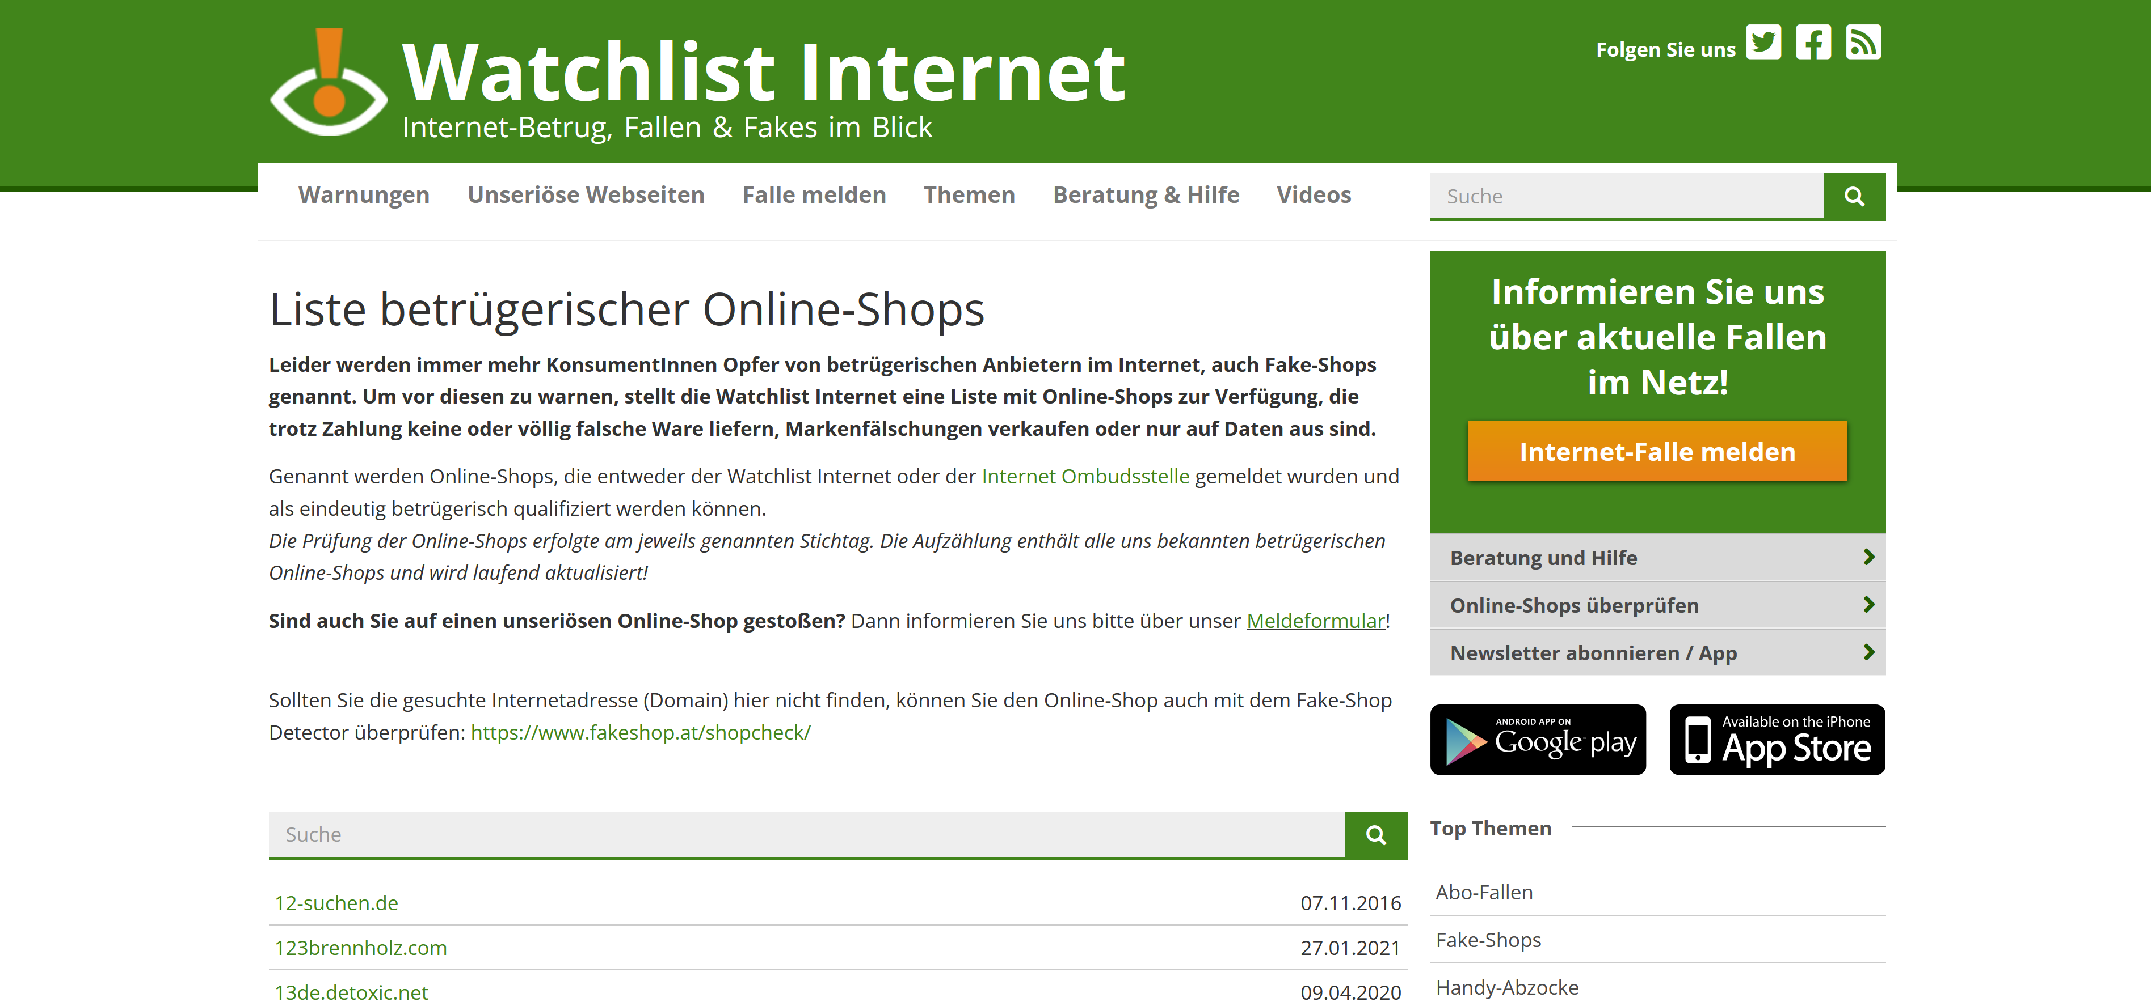
Möglichkeiten um vorzubeugen:
Watchlist Internet prüfen
https://www.watchlist-internet.at/liste-betruegerischer-shops/
Notes:
Es gibt verschiedene Webseiten die verdächtige Shops prüfen und diese dann als betrügerische Seiten listen. Zum Beispiel die österreichische Plattform Watchlist Internet.

Slide 43
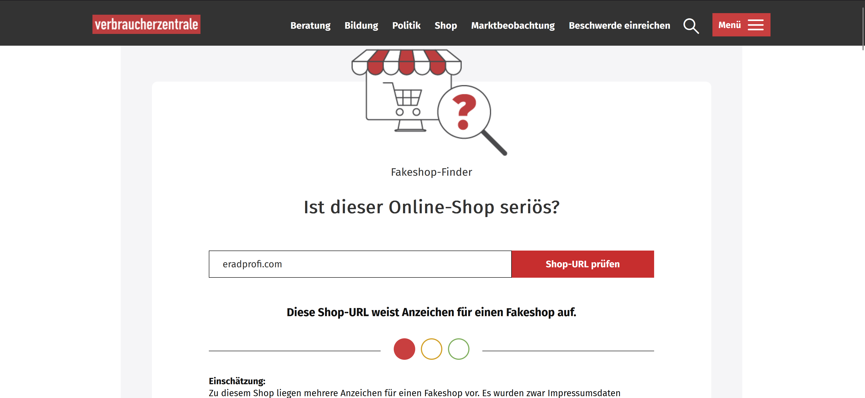
…oder bei der Verbraucherzentrale
Verbraucherzentrale:
https://www.verbraucherzentrale.de/fakeshopfinder-71560
Notes:
Oder der Prüfer von der Verbraucherzentrale.

Slide 44
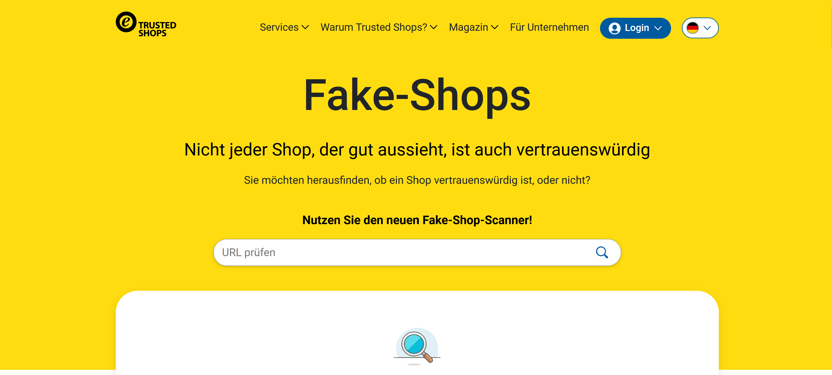
…oder bei Trusted Shops
Trusted Shops:
https://www.trustedshops.de/fake-shops/
Notes:
… oder von Trusted Shops.

Slide 45

Möglichkeiten um vorzubeugen:
Watchlist Internet: Fakeshop-Detector (Beta)
  Browsererweiterung und auf der Website nutzbar
  kostenlos unter https://www.fakeshop.at/
Notes:
Watchlist Internet entwickelte einen Fake-Shop Detector. Es handelt sich hierbei um eine mehr oder weniger gut funktionierendes Browser-Addon.

Slide 46




Funktionsweise
wenn unbekannt
Notes:
Der Detector prüft eine Seite. In einer Datenbank befinden sich seriöse und unseriöse Onlineshop. Ist der Shop bekannt, erhält der Nutzer direkt Feedback. Ist die Seite unbekannt, beginnt eine KI die aktuelle Seite mit den seriösen und betrügerischen Seiten zu vergleichen und in den Shop in das Wissensnetz einzugliedern.

Slide 47
Ist es notwendig bzw. wichtig Schüler darüber zu informieren?

Slide 48
1. Wie viel Zeit sollte man investieren?
2. In welchem Alter sollte darüber informiert werden?
3. Wie könnte man den Unterricht mit diesem Thema gestalten?

Slide 49
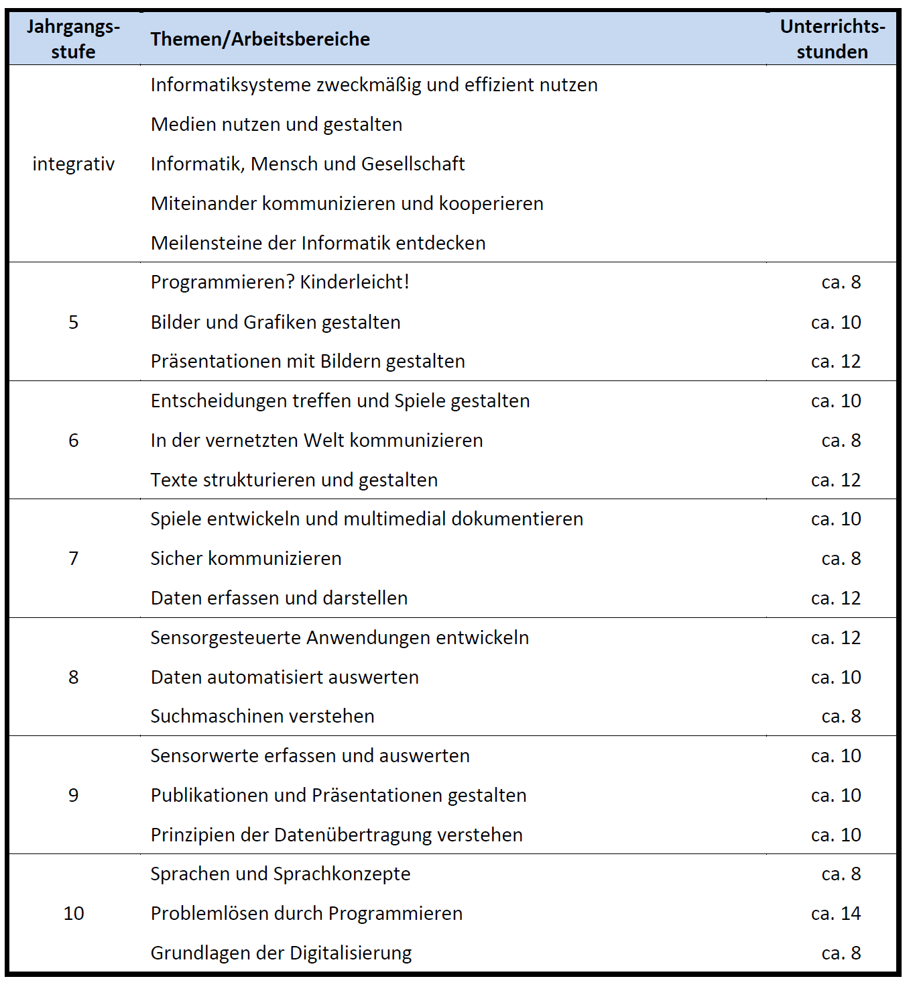
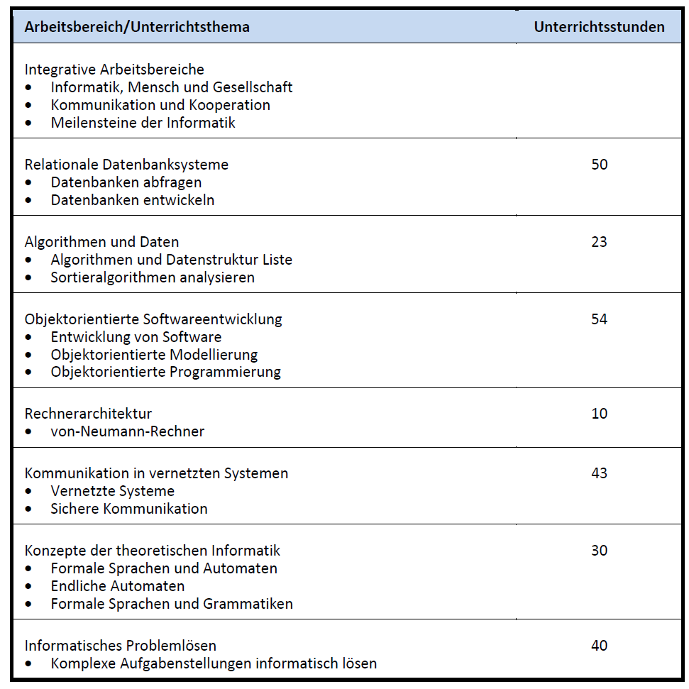

Slide 50
Ideen aus dem Internet

Slide 51
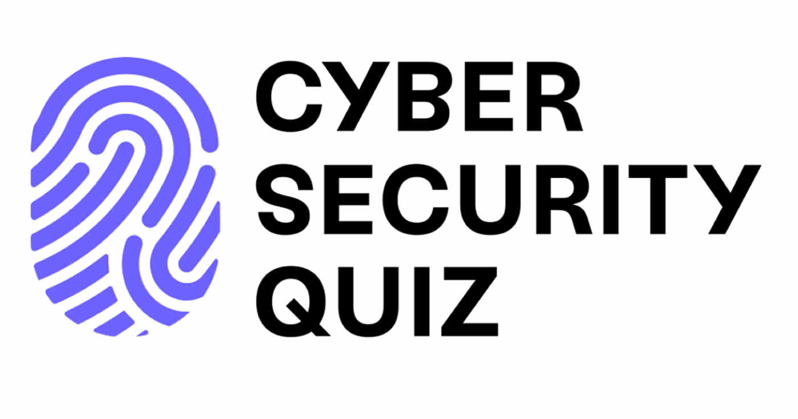
Spannende Idee:
Quizduell rund ums Internet
  https://ovosplay.com/education/
  kostenlos mit Registrierung über Nutzername und Passwort
  https://ovosplay.com/cybersecurity-quiz/
https://www.youtube.com/watch?v=ceAZQX2XQnQ

Slide 52
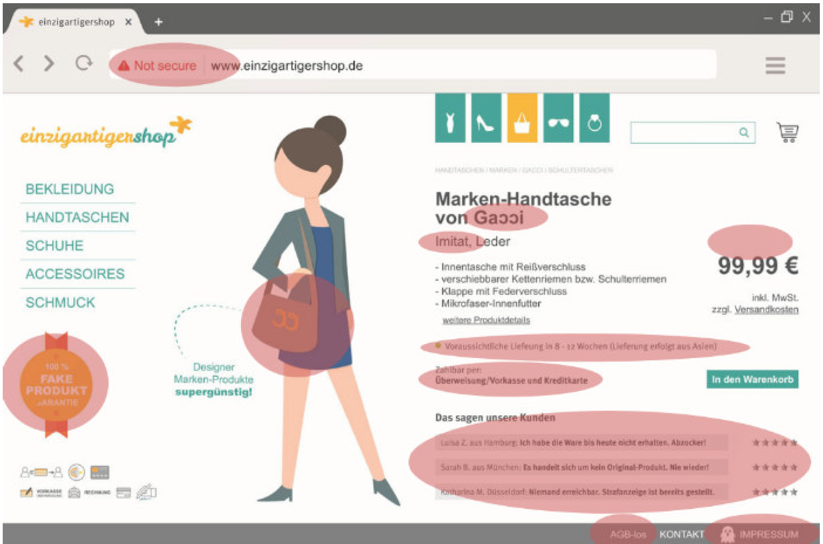
Verbraucherzentrale
Die Verbraucherzentrale bietet Aufgaben zu Fakeshops an!
https://www.verbraucherzentrale.de/verbraucherzentrale/baustein-3-onlineshopping-37076

Slide 53
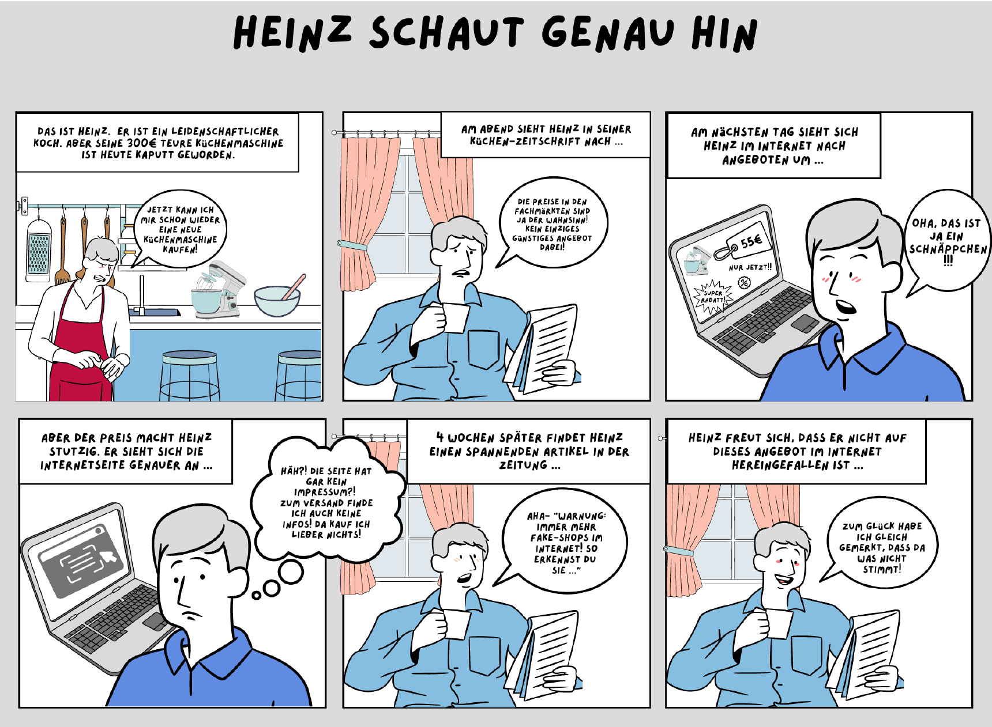
Konsumentenschutz
Der Konsumentenschutz ebenfalls!

Slide 54
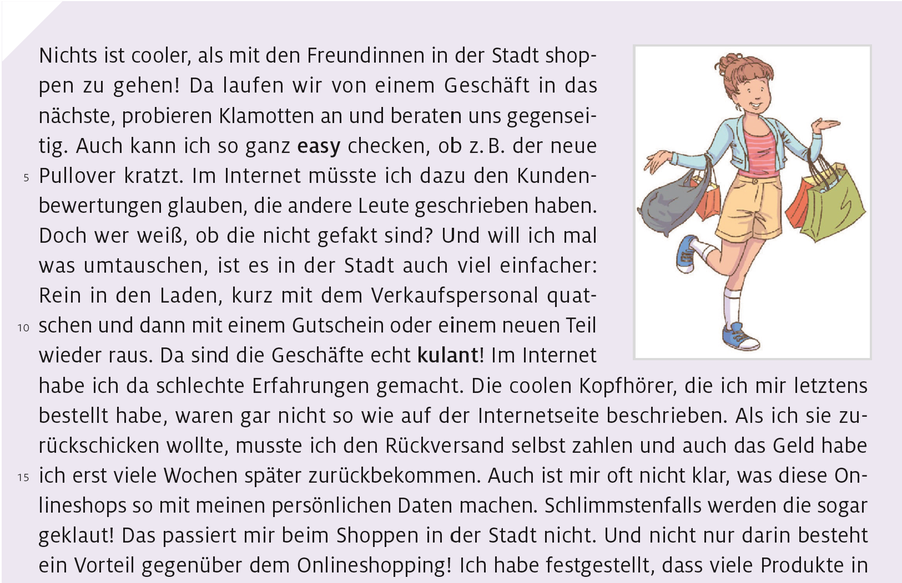
Teach Economy
.. und Teach Economy auch.

Slide 55
Quellen:
Icons: https://www.flaticon.com/
https://www.ndr.de/ratgeber/verbraucher/Fake-Shops-So-schuetzen-sich-Kunden-vor-Internet-Betrug,fakeshop104.html
https://www.polizei-praevention.de/themen-und-tipps/straftaten-im-netz/fakeshops
https://www.computerwoche.de/a/was-sie-ueber-fake-webseiten-wissen-muessen,3548900
https://www.polizei-praevention.de/themen-und-tipps/straftaten-im-netz/fakeshops
https://cybersecurityquiz.app.ovosplay.com/
https://www.trustedshops.de/fake-shops/
https://www.verbraucherzentrale.de/fakeshopfinder-71560

